Slide 1
Variáveis, Expressões e Instruções (String)
Disciplina: Programação para Engenharia
Professores: Cristiane Pavei Martinello Fernandes
Douglas de Medeiros Deolindo
Giovani Martins Cascaes
Joel Barbosa Panchyniak
Marcelo Marcos Amoroso
Marcos Antônio Jeremias Coelho
Ramon de Souza Coan

Slide 2
Praticando com o Python ...
Lista de Exercícios aula passada…
Exemplo:
aluno = input("Digite seu nome: ")
nota1 = float(input(“Digite sua nota1: "))
nota2 = float(input(“Digite sua nota2: "))
media = ( nota1 + nota2 ) / 2
print(“Nome Aluno: “,nome)
print(“Média final: “, media)

Slide 3
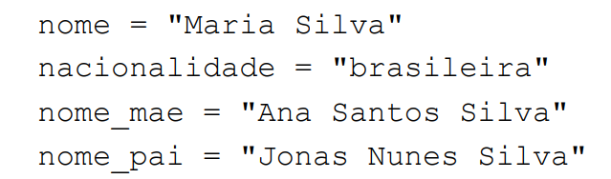

Variáveis do tipo string
Representam informação textual
Uma string é uma sequência de caracteres simples
Na linguagem Python, as strings são utilizadas com aspas simples ('... ') ou aspas duplas ("...")

Slide 4
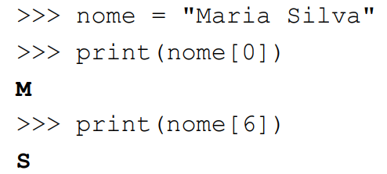

Acessando caracteres de uma string
Caracteres podem ser acessados pela sua posição dentro da string
Primeira posição é a posição ZERO

Slide 5
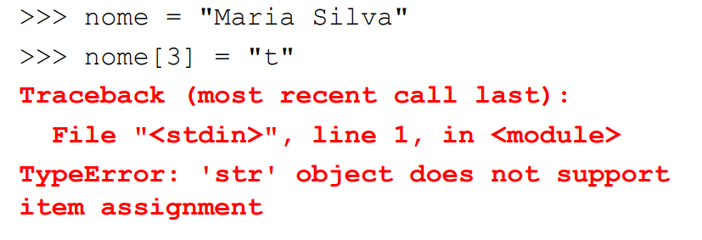
Alteração de um caractere em strings
O conteúdo de uma determinada posição de uma string não pode ser alterado – são sequências imutáveis.

Slide 6
Fatiamento das strings
O fatiamento é uma ferramenta usada para extrair apenas uma parte dos elementos de uma string
string[Limite_Inferior : Limite_Superior]
Retorna uma string com os elementos das posições do limite inferior até o limite superior -1

Slide 7
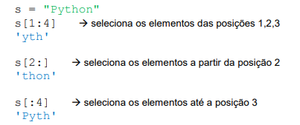
Fatiamento de string

Slide 8
Principais operadores para string
Alguns operadores importantes que podem ser usados em string:
in
len
+
*

Slide 9
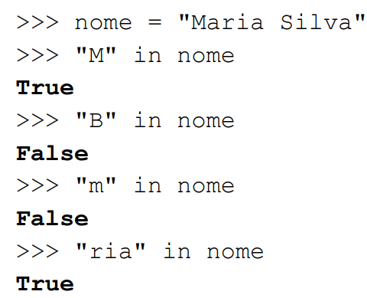
Operador in
substring in string
retorna True ou False

Slide 10
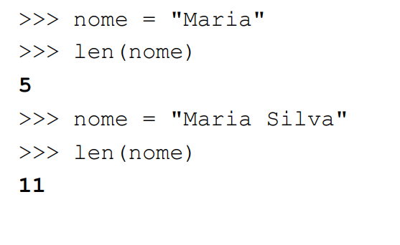
Função len()
len(string)
Retorna a quantidade de caracteres da string.

Slide 11
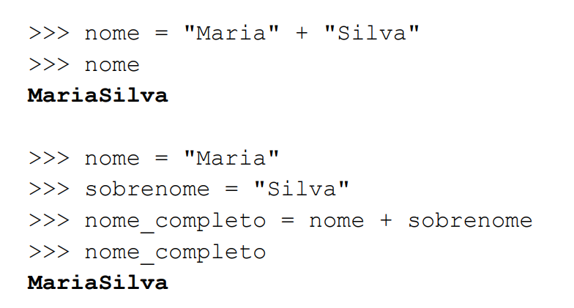
Operador de concatenação – “+”
string1 + string2
Concatena duas strings

Slide 12
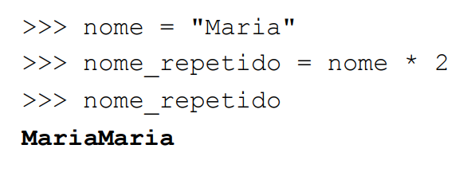
Operador de repetição – “*”
string * int
Repete a string int vezes

Slide 13
Praticando com o Python...
Crie um programa que imprima o comprimento de uma string fornecida pelo usuário.
2) Elaborar um programa que solicite nome e sobrenome. Em seguida, concatene ambos em uma nova string, separando com espaço. Ao final, imprima o nome completo fornecido pelo usuário.
3) Construa um programa que apresente o seguinte menu:
************************************************
EXERCICIOS DE PYTHON
************************************************

Slide 14
Outros métodos
Outros métodos úteis para se utilizar com string:
upper;
lower
split
partition

Slide 15
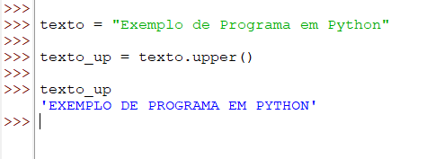
Método upper()
string.upper()
Retorna a string com letras minúsculas substituídas por maiúsculas

Slide 16
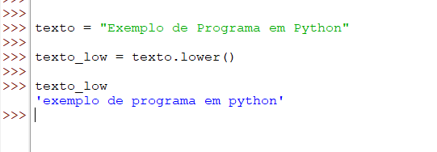
Método lower()
string.lower()
Retorna a string com letras maiúsculas substituídas por minúsculas

Slide 17
Método split()
string.split(separador)
Separa a string em "pedaços" que aparecem antes e depois do separador.
Se o separador não for especificado, é usado espaços em branco, tabs e quebras de linha como separador.
Útil para ler várias entradas de uma única vez

Slide 18
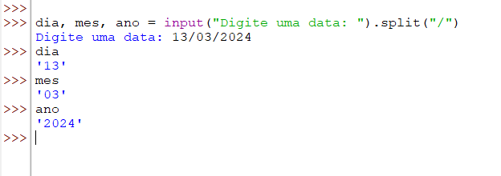
Método split()
string.split(separador) No interpretador (SHELL)

Slide 19
Método partition()
string.partition(separador)
Separa a string em três pedaços: o que vem antes da primeira ocorrência do separador, o separador e o que vem depois do separador

Slide 20
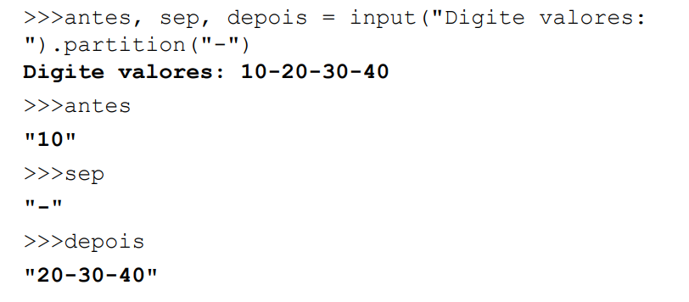
Método partition()
string.partition(separador)

Slide 21
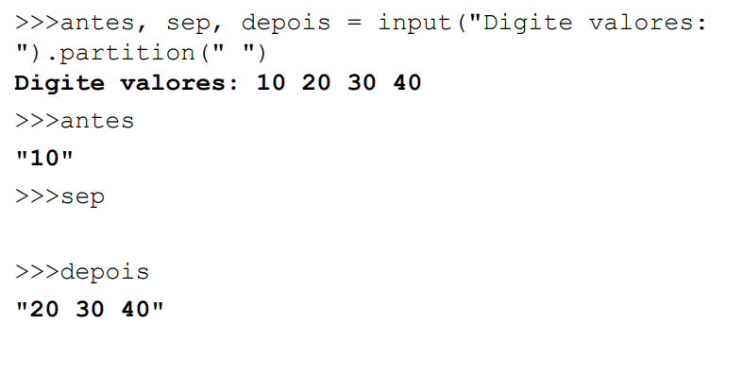
Método partition()
string.partition(separador)

Slide 22

Formatação de string com .format()
Você pode usar format() para fazer uma formatação posicional simples.

Slide 23
Formatação de string com .format()
Você pode usar format() para fazer uma formatação posicional simples.
Caso tenhamos valores numéricos:
print('Premio total: R$ {0:.2f}, para {1:%d} ganhadores, ‘
'onde cada um ficou com R$ {2:.2f}’.format(premio, ganhadores, premio/ganhadores))
2f é utilizada dentro do print para exibir valor com duas casas decimais.
% indica que será feita uma substituição na string, e o . 2f indica que o valor a ser substituído será um número de ponto flutuante com duas casas decimais.

Slide 24
Formatação de string com %()
String em Python têm uma operação integrada exclusiva que pode ser acessada com o operador %.

Slide 25
Formatação de string com %()
String em Python têm uma operação integrada exclusiva que pode ser acessada com o operador %.
Caso tenhamos valores numéricos:
print('Premio total: R$ %.2f, para %d ganhadores, '
'onde cada um ficou com R$ %.2f.'%(premio, ganhadores, premio/ganhadores))
2f é utilizada dentro do print para exibir valor com duas casas decimais.
% indica que será feita uma substituição na string, e o . 2f indica que o valor a ser substituído será um número de ponto flutuante com duas casas decimais.

Slide 26
Formatação de string – f-String
Quando trabalhamos com strings, é bastante comum querermos formatá-las e, para isso, Python oferece diversas maneiras, tais como os marcadores de posição %, o método format(). No entanto, uma das maneiras mais simples de implementar a formatação de strings é utilizando a Literal Strings Interpolation ou, simplesmente, f-Strings. Elas foram incluídas na versão Python 3.6.
A sintaxe das f-Strings é bastante simples e o seu uso garante a incorporação de expressões dentro do texto literal.

Slide 27
Formatação de string – f-String
Em um programa Python, as f-Strings são iniciadas com a letra f ou F, contendo expressões envolvidas por um par de chaves {...}, modificadas dentro da string a ser formatada. As f-Strings consideram tudo que está fora do par de chaves como sendo um texto literal e, portanto, na saída, o texto será replicado sem nenhuma alteração.
A maneira mais simples de formatar uma string é informando o(s) valor(es) que a comporá(ão), conforme exemplo a seguir:

Slide 28
Formatação de string – f-String
premio = float(input(‘Valor do PREMIO:'))
ganhadores = int(input(‘Total de GANHADORES:')) print(f’O PREMIO DE R$ {premio:,.2f}, COM {ganhadores} GANHADORES, RECEBERAM R$ {premio/ganhadores:,.2f}')

Slide 29
Formatação de string
premio = float(input('VALOR DO PREMIO:'))
ganhadores = int(input('TOTAL DE GANHADORES:'))
print('Cada um vai ficar com R$', premio/ganhadores)
print('Cada um vai ficar com R$' + str(premio/ganhadores))
print('Cada um vai ficar com R$ %.2f'%(premio/ganhadores))
print('Cada um vai ficar com R$ {0:.2f}’.format(premio/ganhadores))
print(f'O PREMIO DE R$ {premio:,.2f}, COM {ganhadores} GANHADORES, RECEBERAM R$ {premio/ganhadores:,.2f}')

Slide 30
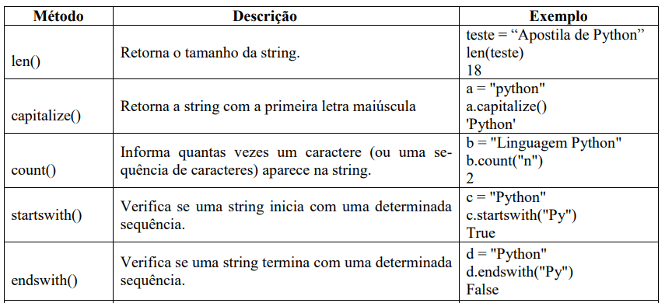
Outros métodos para string

Slide 31
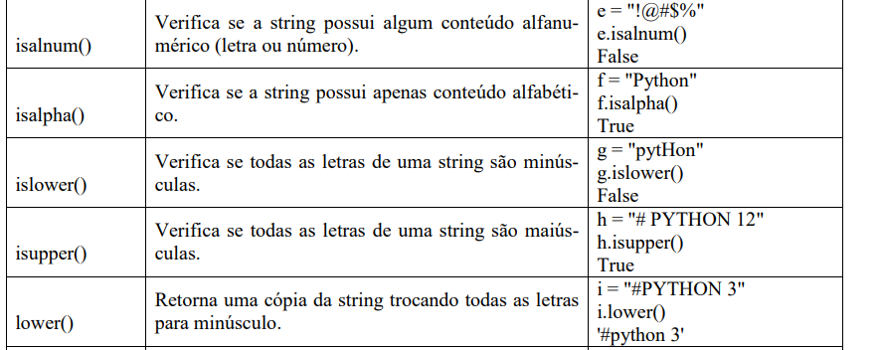
Outros métodos para string

Slide 32
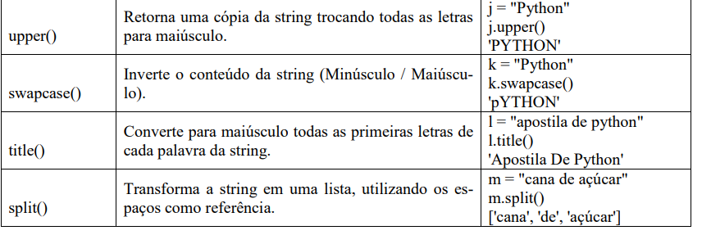
Outros métodos para string

Slide 33
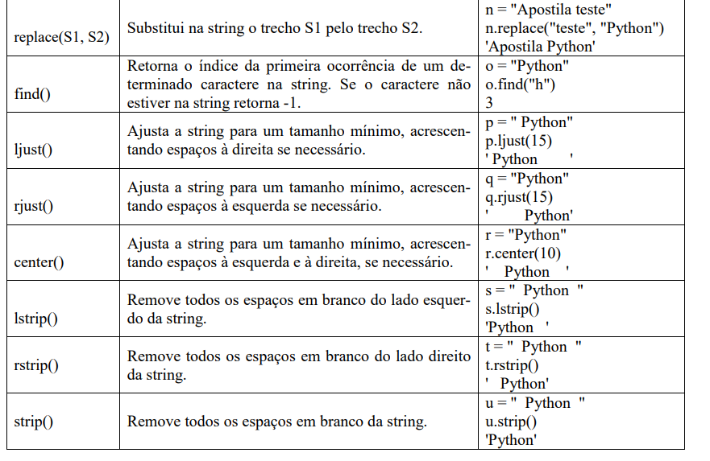
Outros métodos para string

Slide 34
Praticando com o Python...
1) Crie um programa que imprima o comprimento de uma string fornecida pelo usuário.
2) Escreva um programa que leia uma frase e converta em uma outra variável a cadeia de caracteres de letras maiúsculas em letras minúsculas.
3) Elabore um programa que solicite uma frase ao usuário e escreva a frase toda em maiúscula. No mesmo programa exiba a frase sem espaços em branco. Dica use replace.
4) Desenvolva um programa que solicite uma frase ao usuário e escreva a frase invertida. Dica [::-1]
Notes:
print(frase[::-1])

Slide 35
Praticando com o Python...
5) Crie um programa que leia o nome completo de uma pessoa todo em minúsculo e exiba este nome com as primeiras letras em maiúsculo. Dica: use .title()
6) Seguindo o exercício acima, exiba da mesma forma, no entanto a entrada será com todos os caracteres maiúsculos. Dica: use .lower() e .title()
7) Elabore um programa que leia o nome do usuário e mostre o nome de traz para frente, utilizando somente letras maiúsculas.
8) Desenvolva um programa que leia uma frase e um caractere. Em seguida, exiba ambos e o número de ocorrências do caractere na frase.
Notes:
print(frase[::-1])

Slide 36
Praticando com o Python...
9) Elabore um programa que leia uma frase, uma palavra antiga e uma palavra nova. O programa deve exibir uma string contendo a frase original e outra com a ocorrência da palavra antiga substituída pela palavra nova.
Exemplo:
Frase: “Quem parte e reparte fica com a maior parte”
Palavra antiga: “parte”
Palavra nova: “parcela”
Resultado a ser impresso no programa : “Quem parcela
e reparcela fica com a maior parcela”
Dica: use replace
Notes:
print(frase[::-1])

Slide 37


